Slide 1
Урок в 7 классе
Составитель: Ермакова Лариса Викторовна,
учитель русского языка и литературы,
МОУ СОШ №2
г. Алапаевск

Slide 2
Наречия о музыке

Slide 3
Зачем нужны наречия?

Slide 4
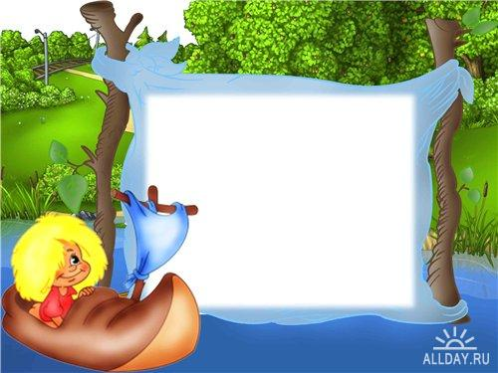
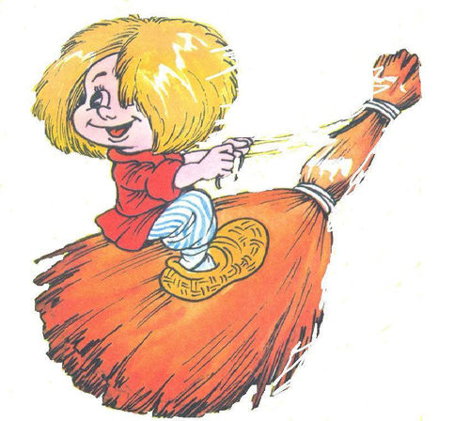

Slide 5
Здравствуйте ребята, как у вас тепло, уютно, “пахнет знаниями”! Я домовенок Кузя, который помогал вам при изучении тем “Причастие” и “Деепричастие”! У меня к вам серьёзное дело. Понимаете, я тут написал письмо в домоуправление. Посмотрите, как бы ошибок не было. Все-таки документ.

Slide 6
Заявление
ь
ь
ь
ь
ь
ь
ь
Заявляю, что как только ноч_ заполноч_, приходит в мой дом всякая молодеж_. Ноги все сплош_ грязные от лужь_. А ты тут ходиш_, моеш_, вытираеш_, убираеш_. В общем, жить мне так невмоч_. Точ_-в-точ_ от усталости упаду навзнич_, никакой врачь_ не поможет. Так что прошу поставить на мой дом домовенофон, а то я хоть и хорошь_, но уйду отсюда проч_.

Slide 7
Повторение
Часть речи | Ь пишется | Ь не пишется
Существительное
Прилагательное
Глагол
Наречие

Slide 8
Ь
Мягкий знак на конце наречий после шипящих

Slide 9
Внимание – новое!
На конце наречий после шипящих пишется мягкий знак, кроме трех исключений:
УЖ, ЗАМУЖ, НЕВТЕРПЕЖ
Вскачь , лишь

Slide 10
СЧИТАЛКА ☺
Навзничь, Настежь, Сплошь, Невмочь,
Вскачь, Наотмашь,
Лишь и Прочь

Slide 11
Алгоритм правописание мягкого знака в наречиях после шипящих
Наречие
Определяю является
ли слово исключением
ДА
НЕТ
НЕ ПИШУ Ь
ПИШУ Ь

Slide 12
Зарядка для глаз

Slide 13
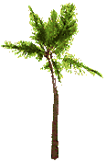
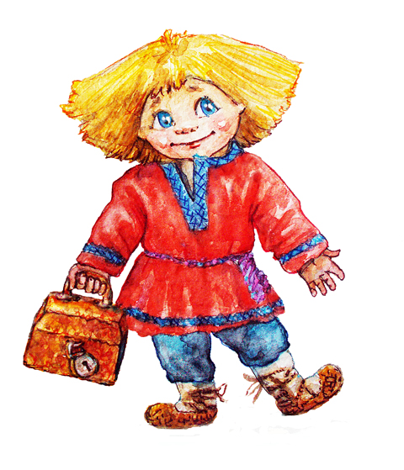
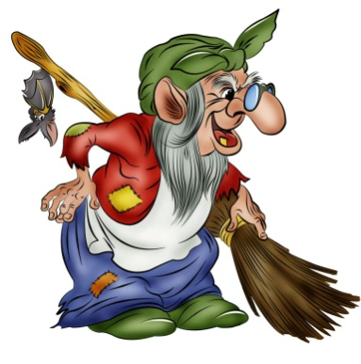
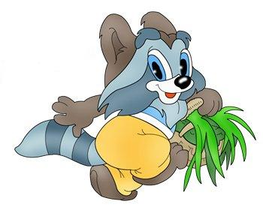
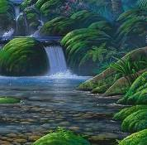
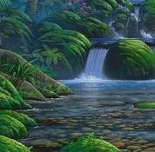

Slide 14
Заявление
ь
ь
ь
ь
ь
ь
Заявляю, что как только ночь заполночь, приходит в мой дом всякая молодежь. Ноги все сплош_ грязные от луж. А ты тут ходишь, моешь, вытираешь, убираешь. В общем, жить мне так невмоч_. Точ_-в-точ_ от усталости упаду навзнич_, никакой врач не поможет. Так что прошу поставить на мой дом домовенофон, а то я хоть и хорош, но уйду отсюда проч_.

Slide 15
Большое спасибо, ребята. Теперь можно отправить заявление по почте. Так солиднее будет.

Slide 16
Рефлексия
Все ли было понятно на уроке?
Усвоил ли каждый из вас тему?
Может быть кто-то испытывал трудности?
За 1 минуту убедите своего собеседника в том, что изучение этой темы просто необходимо.

Slide 17
Домашнее задание
параграф 44, написать мини-сочинение о Винни-Пухе. Использовать изученные наречия

Slide 18
Спасибо за урок! Успехов!

